Slide 1
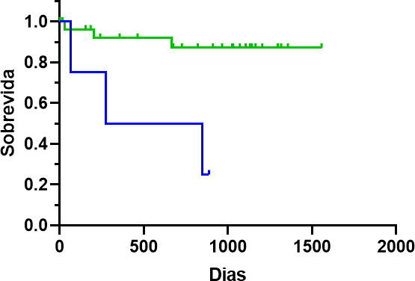
Estratificação de prognóstico para pacientes com tumores renais baseada em detecção de DNA tumoral em plasma e urina
Encontro de Ciência e Inovação 2023
ACK Miguez, ITJ Meira, GT Torrezan, CML da Costa, V Sonaglio,SC Zequi, WH da Costa, SM Bezerra, IW da Cunha, MLP Apezzato, DM Carraro
Introdução
Tumores renais estão entre os 10 mais frequentes na população. O tumor renal mais comum na infância é o tumor de Wilms (TW), com pico de incidência entre 2 e 5 anos de idade. Entre a população adulta, o mais comum é o carcinoma renal de células claras (ccRCC), com pico de incidência entre 60 e 70 anos. Métodos efetivos de monitoramento da doença e de estratificação de prognóstico são de grande importância para o manejo
Resultados
Figura 1. Detecção de tDNA em amostras seriadas de plasma e urina de pacientes TW (a)
e ccRCC (b)
a) b)
Para os casos de TW (Figura 1a), foram recrutados 12 pacientes, sendo 11 no A.C.Camargo Cancer Center e 1 na Rede D’Or. Mutações somáticas foram identificadas em 75% dos casos (9/12). Dos pacientes com mutação somática identificada no tumor, 100% apresentaram tDNA positivo na coleta Baseline em ao menos um fluido corpóreo, sendo 6 no plasma (6/8, 75%) e 4 na urina (4/7, 57%). Em relação às análises de monitoramento, 71% (5/7) dos fluidos corpóreos M1 foram tDNA positivos, sendo 5 no plasma (5/7, 71%) e 4 na urina (4/6, 67%), e 44% (4/9) dos fluidos corpóreos M2 foram tDNA positivos, sendo 1 no plasma (1/9, 11%) e 3 na urina (3/9, 33%). A casuística de TW será ampliada para que a análise de relação da presença de tDNA em sangue ou urina com variáveis clínicas, patológicas e desfecho clínico seja realizada. Para os casos de ccRCC (Figura 1b) foram recrutados
42 pacientes, dos quais 86% (36/42) tiveram mutações somáticas identificadas. Nos fluidos corpóreos Baseline, o tDNA foi positivo em 29% (10/35) dos casos, sendo 5 no plasma (5/32, 16%) e 7 na urina (7/32, 22%).
destes pacientes. Neste contexto, a biópsia líquida se destaca em estudos recentes como método não invasivo de monitoramento de diversos tipos de câncer,
principalmente com o uso de amostras de plasma. Já a urina vem sendo explorada como método de
Figura 2. Sobrevida livre de progressão para pacientes com ccRCC e detecção de tDNA em plasma RCC.Baseline
monitoramento em pacientes com tumores renais.
Objetivo
Avaliar, de forma exploratória, a possibilidade de
Quanto às coletas de monitoramento, 31% (9/29) das coletas M1 foram tDNA positivas, sendo 8 no plasma (8/29, 28%) e 3 na urina (3/26, 12%), e 30% (6/20) das coletas M2 foram tDNA positivas, sendo 5 no plasma (5/20, 25%) e 4 na urina (4/17, 24%). A análise estatística revelou as seguintes relações entre presença de tDNA e variáveis clínicas e patológicas:
estratificação de prognóstico de pacientes com TW e
ccRCC usando a análise da presença de DNA tumoral (tDNA) através de mutações somáticas exclusivas do tumor em amostras seriadas de plasma e urina.
Métodos
Casuística:
TW: A.C.Camargo Cancer Center e Rede D’Or (parceria).
ccRCC: A.C.Camargo Cancer Center.
p=0.004
tDNA positivo em Plasma Baseline com VAF de alta confiança em casos de ccRCC:
tDNA em Urina Baseline de
casos de ccRCC:
Infiltração de cápsula renal (p=0.026)
Estadiamento ≥T3 (p=0.026).
Progressão da doença (p=0.015)
Estadiamento tumoral ≥T3 (p=0.002)
Graduação ISUP IV (p=0.001)
Infiltração de cápsula renal (p=0.025)
Infiltração de gordura perirrenal (p=0.008)
Presença de componente sarcomatóide (p=0.008)
* Presença de necrose tumoral (p=0.039) * Presença de componente rabdóide (p=0.0004).
Coleta de Amostras:
Identificação de mutação somática no tumor: DNA tumor + DNA leucócitos por NGS (Next Generation Sequencing)
Avaliação de mutação específica do tumor em DNA de urina e plasma: método PATS (Personalized Amplicon Target Sequencing)
Follow-up: Seguimento: 2,5 anos Progressão: metástase, recaída ou morte).
Outras variáveis analisadas foram sexo, lateralidade e comprometimento de margens cirúrgicas, porém não apresentaram significância estatística. Ainda, a sobrevida livre de doença mostrou-se reduzida para casos de ccRCC com tDNA positivo de alta confiança no plasma Baseline (p=0.004, Figura 2) e a média do tamanho do tumor (maior eixo, em centímetros) é significativamente maior nestes casos (9,87 cm X 3,99 cm para os casos com tDNA negativo no plasma RCC.Baseline, p=0,029).
Conclusões
1) A presença de tDNA na urina e principalmente no plasma coletado antes da cirurgia de pacientes com ccRCC pode ter o potencial de sinalizar pacientes com risco aumentado para doença mais agressiva de forma precoce. 2) A detecção constante de tDNA nas amostras de plasma ou urina de pacientes com TW antes do início do tratamento abre perspectivas sobre o uso deste material como estratégia complementar de diagnóstico através da detecção de mutações somáticas em vias sabidamente relacionadas ao TW. 3) É necessário aumentar a casuística de TW para uma análise mais robusta de relação entre presença de tDNA em plasma e urina e prognóstico.
TW:
Qt. Neoadj.
Qt. Adjuvante
*Baseline: antes do tratamento
*M1: pós QT neoadjuv.
*M2: 5-10 dias pós cirurgia
ccRCC:
Análise de relação com variáveis clínicas, patológicas e desfecho: Teste exato de Fisher.
ANO 1 ANOS 2-3
*Baseline: antes da cirurgia
*M1: 1º ano pós cir.
*M2: 2º ao 3º ano pós cir.
Urina e sangue Fragmento de tumor coletado em cirurgia

